Slide 1


Контрольно-счетная палата
Петропавловск-Камчатского городского округа
​Отчет о результатах контрольного мероприятия
Контрольно-счетная палата
Петропавловск-Камчатского городского округа
​Отчет о результатах контрольного мероприятия
«Выборочная проверка целевого и эффективного использования средств субсидий, выделенных на капитальный, текущий ремонт объектов нежилого фонда муниципальной собственности (включая государственную экспертизу проектной документации и результатов инженерных изысканий при проведении капитального ремонта), возмещение расходов по капитальному, текущему ремонту помещений общего пользования в нежилом здании (строении), принадлежащем на праве долевой собственности нескольким собственникам, в которых размещаются муниципальные бюджетные и автономные учреждения»
за 2025 год (иные периоды)

Slide 2

Объект контроля:
Основание для проведения
контрольного мероприятия:
пункт плана 1.4.3 плана деятельности Контрольно-
счетной палаты на 2026 год, утвержденного
приказом КСП от 29.12.2025 № 73-КСП.
Цель контрольного мероприятия:
осуществление контроля за целевым и
эффективным использованием средств
бюджета Петропавловск-Камчатского
городского округа.
Проверяемый период: 2025 год
МАДОУ «Детский сад № 7 комбинированного вида»
Предмет контрольного мероприятия:
деятельность МАДОУ «Детский сад № 7 комбинированного вида» по целевому и эффективному использованию субсидий, выделенных на капитальный, текущий ремонт объектов нежилого фонда муниципальной собственности (включая государственную экспертизу проектной документации и результатов инженерных изысканий при проведении капитального ремонта), возмещение расходов по капитальному, текущему ремонту помещений общего пользования в нежилом здании (строении), принадлежащем на праве долевой собственности нескольким собственникам, в которых размещаются муниципальные бюджетные и автономные учреждения

Slide 3
Объект контроля:
МАДОУ «Детский сад № 7 комбинированного вида»
Срок проведения контрольного мероприятия:
с 03.07.2026 по 31.08.2026
Объем проверенных средств и/или имущества:
28 941 536,04 рублей / 10 722 207,88 рублей
Наличие пояснений и/или замечаний, поступивших на акты о результатах проведения контрольного мероприятия:
отсутствуют
Результаты контрольных действий по каждому вопросу контрольного мероприятия:

Slide 4
Проверка целевого и эффективного использования субсидий, выделенных на капитальный, текущий ремонт объектов нежилого фонда муниципальной собственности (включая государственную экспертизу проектной документации и результатов инженерных изысканий при проведении капитального ремонта), возмещение расходов по капитальному, текущему ремонту помещений общего пользования в нежилом здании (строении), принадлежащем на праве долевой собственности нескольким собственникам, в которых размещаются муниципальные бюджетные и автономные учреждения
01
показала следующее:

Slide 5


В нарушение требований пунктов 2.2, 2.3 и 2.4 Постановления № 2279 Учреждением допущены факты представления неактуальных документов, а также неполного комплекта обязательных обосновывающих материалов в составе заявок на получение субсидий на иные цели.
Неправомерное расходование средств целевой субсидии в размере
76 282,65 рубля: Учреждением приняты и оплачены работы (материалы) не предусмотренные проектно-сметной документацией и не согласованные сторонами путем заключения дополнительного соглашения.
По результатам проверки нарушений установленных сроков приемки и оплаты выполненных работ (оказанных услуг) по всем проверенным договорам не выявлено.
Значения результатов предоставления субсидии на иные цели, установленные соглашениями, Учреждением достигнуты.

Slide 6



Проверкой соблюдения Учреждением требований законодательства при осуществлении закупок товаров, работ, услуг установлено следующее:
Нарушение требований части 2 статьи 4.1 Федерального закона № 223-ФЗ в части несвоевременного размещения информации о заключенных договорах (в том числе информации об их изменении, исполнении) в ЕИС
Нарушение требований пункта 5 статьи 78.1 БК РФ в части содержания обязательных условий в договорах
В нарушение части 5.1 статьи 3 Федерального закона № 223-ФЗ закупки отдельных видов работ (услуг) осуществлены Учреждением без внесения соответствующих процедур в план закупок

Slide 7


Проверкой соблюдения Учреждением требований законодательства при осуществлении закупок товаров, работ, услуг установлено следующее:
Нарушение норм гражданского законодательства:
изменение условий договора после истечения срока его исполнения;
нарушение порядка определения даты заключения сделки и установление заведомо неисполнимых условий
В нарушение требований Приказа Минфина России от 31.08.2018 № 186н, а также установленного порядка санкционирования расходов, Учреждением допущено :
заключение договоров и принятие денежных обязательств в отсутствие утвержденных плановых назначений в плане ФХД по соответствующим источникам финансирования (целевым субсидиям).

Slide 8


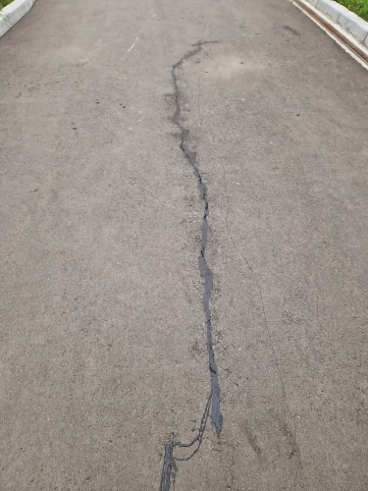
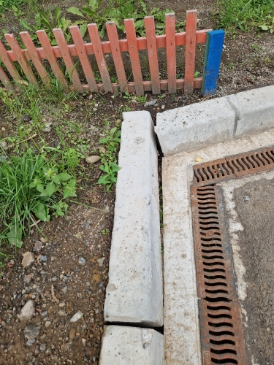
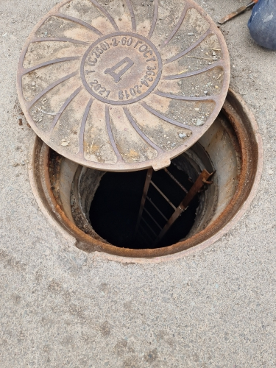
Выборочный визуальный осмотр выполненных работ:
по устройству ливневой канализации с восстановлением асфальтобетонного покрытия на территории Учреждения МАДОУ «Детский сад № 7 комбинированного вида»

Slide 9

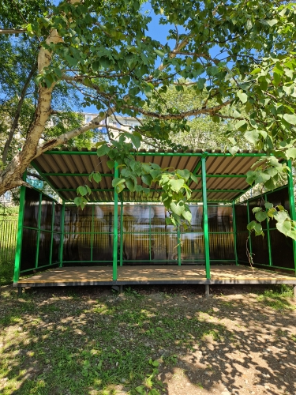
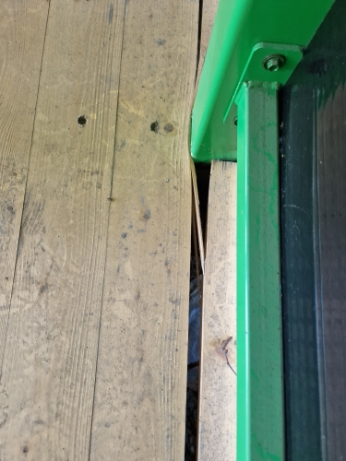
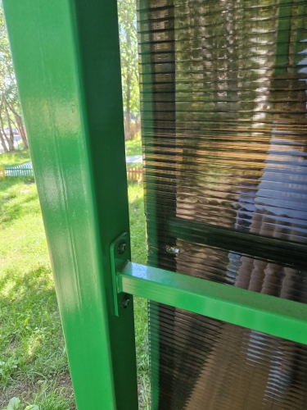
Выборочный визуальный осмотр выполненных работ:
по сборке и монтажу десяти теневых навесов с
подготовкой основания

Slide 10


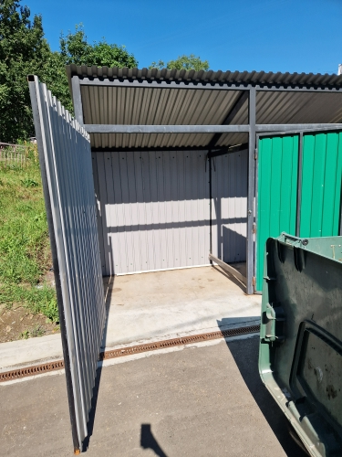
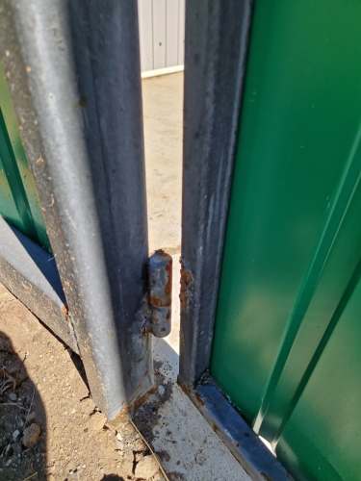
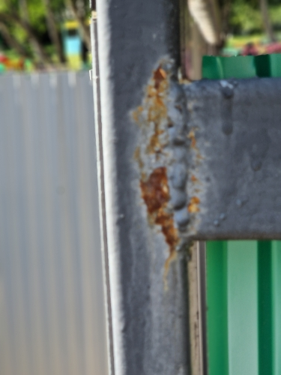
Выборочный визуальный осмотр выполненных работ:
по демонтажу железобетонной площадки;
по установке площадки твердых бытовых отходов

Slide 11
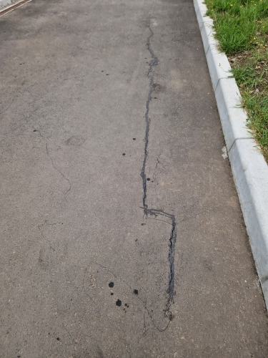
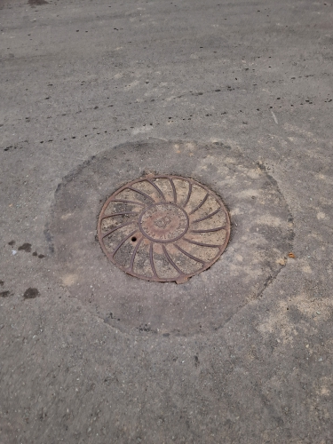
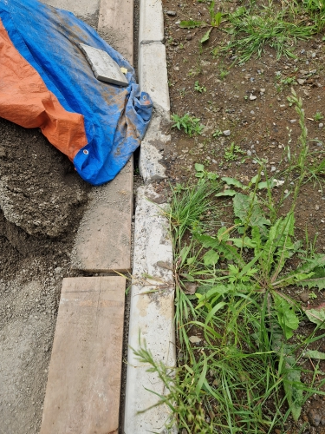
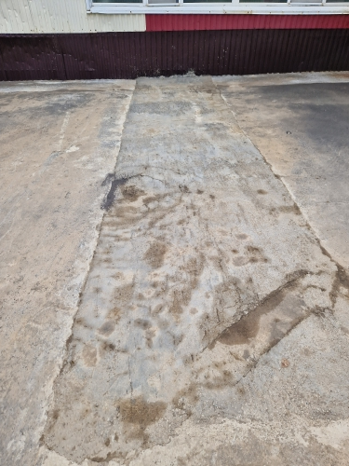
По результатам выборочного визуального осмотра работ по устройству ливневой канализации с восстановлением асфальтобетонного покрытия на территории Учреждения установлено следующее:
соответствие объемов выполненных работ актам приемки;
устранение дефектов в рамках гарантийных обязательств: подрядчиком устранены выявленные ранее деформации асфальтобетонного покрытия (трещины, просадка у люка), образовавшиеся вследствие деформации грунтового основания;
наличие дефектов бетонных бортовых камней, установленных по периметру восстановленного асфальтобетонного покрытия: сколы граней, локальные повреждения целостности бортового камня;
локальное разрушение нового асфальтобетонного покрытия на площади 8,4 м² напротив помещения пищеблока

Slide 12
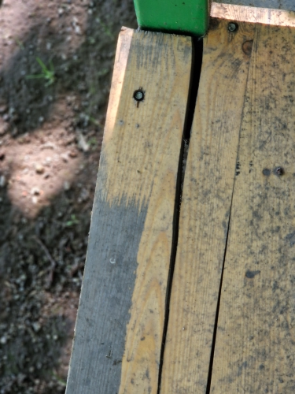
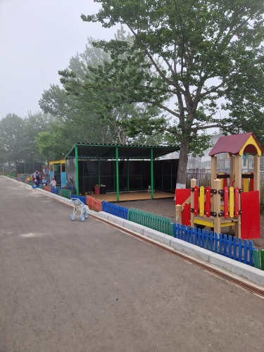
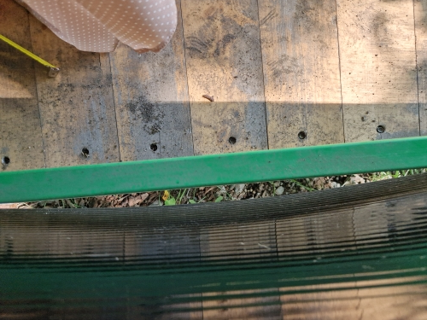
По результатам выборочного визуального осмотра работ по сборке и монтажу десяти теневых навесов с подготовкой основания установлено следующее:
соответствие объемов выполненных работ актам приемки. На территории установлено 10 теневых навесов;
на деревянном настиле полового покрытия зафиксировано: неплотное прилегание досок друг к другу, наличие продольных трещин, нарушение прочности соединения элементов пола с основанием;
на светопрозрачных фонарных покрытиях из поликарбоната зафиксировано: неплотное прилегание поликарбонатных плит к боковым (прижимным) планкам, повлекшее за собой образование зазоров и щелей.

Slide 13
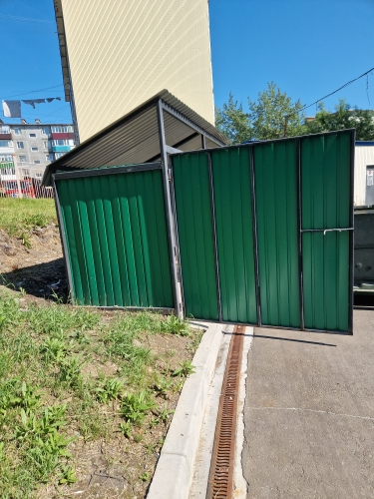
По результатам выборочного визуального осмотра работ:
по демонтажу железобетонной площадки:
замечания к качеству и объемам выполненных работ отсутствуют, железобетонная конструкция демонтирована полностью, ущерб смежному благоустройству не нанесен;
по установке площадки твердых бытовых отходов установлено:
объемы фактически выполненных работ соответствуют актам приемки;
наличие локальных очагов коррозии металла на металлических элементах каркаса, отслоение защитного слоя и деформация профлиста.

Slide 14
Проверка правильности отражения в бухгалтерском учете расходов на приведение образовательных организаций в соответствие с современными требованиями, направленными на обеспечение безопасных и комфортных условий организации образовательного процесса показала следующее:
02

Slide 15


1.
1.Нарушение пункта 11.1 Приказа Минфина РФ № 209н в части неверного применения кодов КОСГУ, повлекшее искажение показателей форм бухгалтерской (финансовой) отчетности: Отчета (ф. 0503723) на общую сумму 10 722 207,88 рублей;.
2.Нарушение пунктов 324-329 Приказа Минфина РФ № 157н и пунктов 200, 203, 206 Приказа Минфина РФ № 183н, выразившееся в неправомерном принятии к учету плановых назначений по доходам и расходам в отсутствие утвержденного плана ФХД,на основании соглашений о предоставлении субсидий, которые не являются самостоятельным законным основанием для совершения записей на счетах санкционирования.
2.

Slide 16

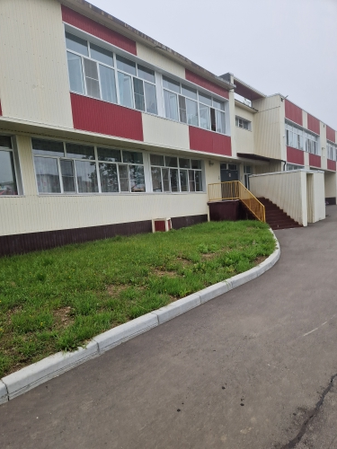
Предложения по результатам контрольного мероприятия:
Отчет о результатах контрольного мероприятия направить для сведения:
в Городскую Думу Петропавловск-Камчатского городского округа;
Главе Петропавловск-Камчатского городского округа.
Направить представление в МАДОУ «Детский сад № 7», внесенное в целях принятия мер по устранению выявленных нарушений и недостатков, предотвращению нанесения материального ущерба городскому округу, привлечению к ответственности должностных лиц, виновных в допущенных нарушениях, а также реализации мер по пресечению и предупреждению нарушений в дальнейшем.
Направить информационное письмо в Управление образования с предложениями (рекомендациями) в целях предупреждения нарушений, исключения финансовых и правовых рисков в деятельности подведомственных учреждений.

Slide 17
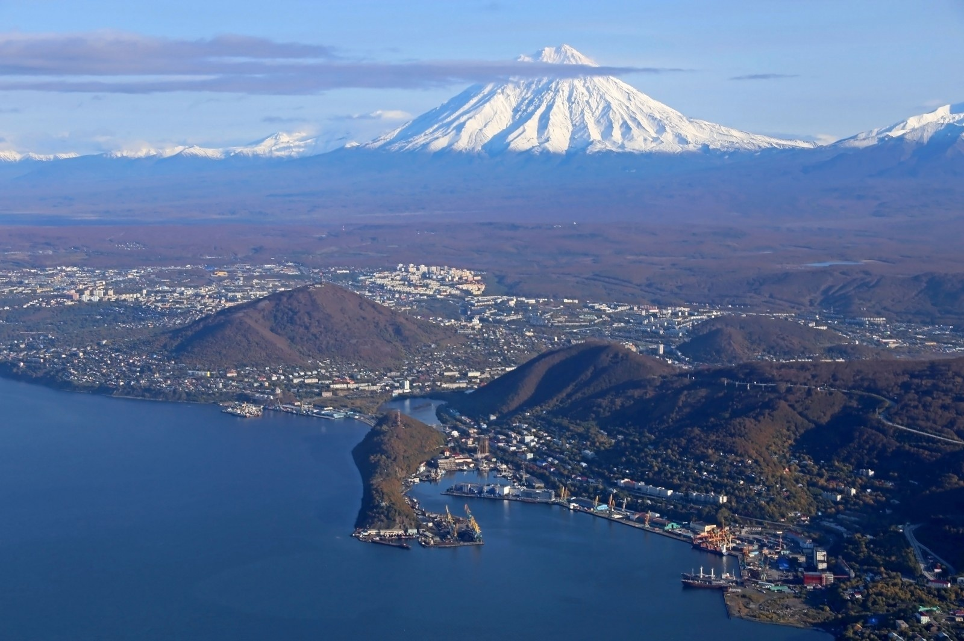
Контрольно-счетная палата
Петропавловск-Камчатского городского округа
Ленинская, д. 18, г. Петропавловск-Камчатский, 683001, e-mail: ksp@pkgo.ru

